Slide 1
I KLASIŲ EDUKACINIS UŽSIĖMIMAS
VYTAUTO KASIULIO DAILĖS MUZIEJUJE
Su anglų kalbos mokytoja Vilma Stanevičiene

Slide 2
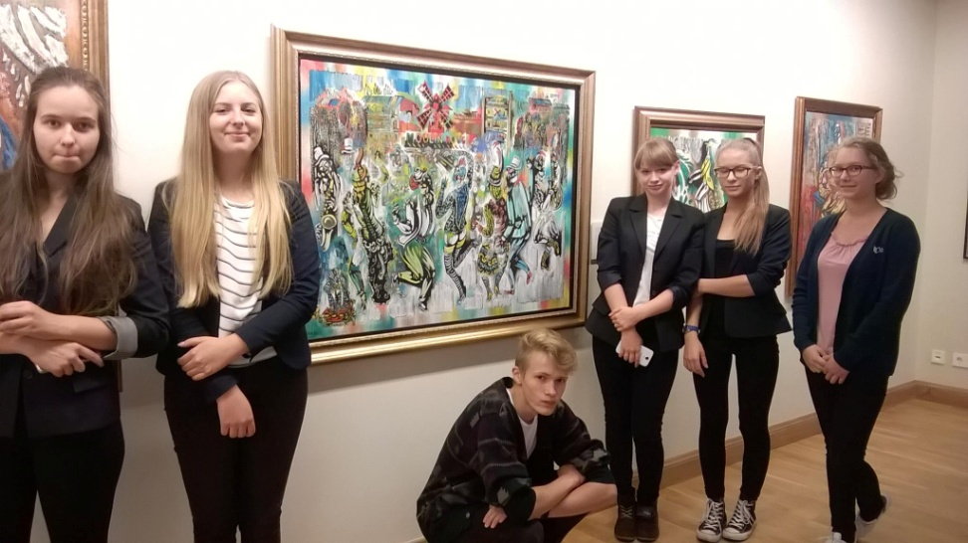
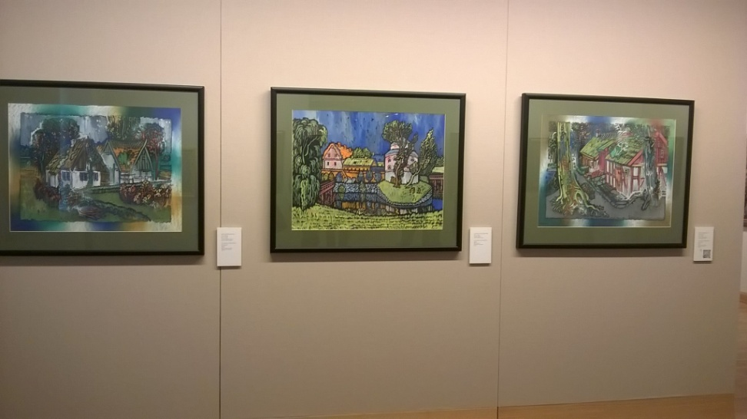
WHAT IS BEAUTY?
Describing students’ favourite paintings
Participation in the workshop “Painting using crayons”.

